Slide 1
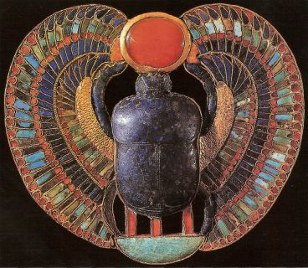
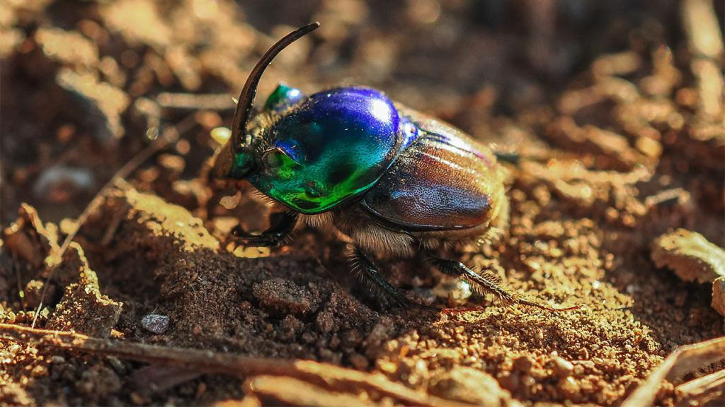
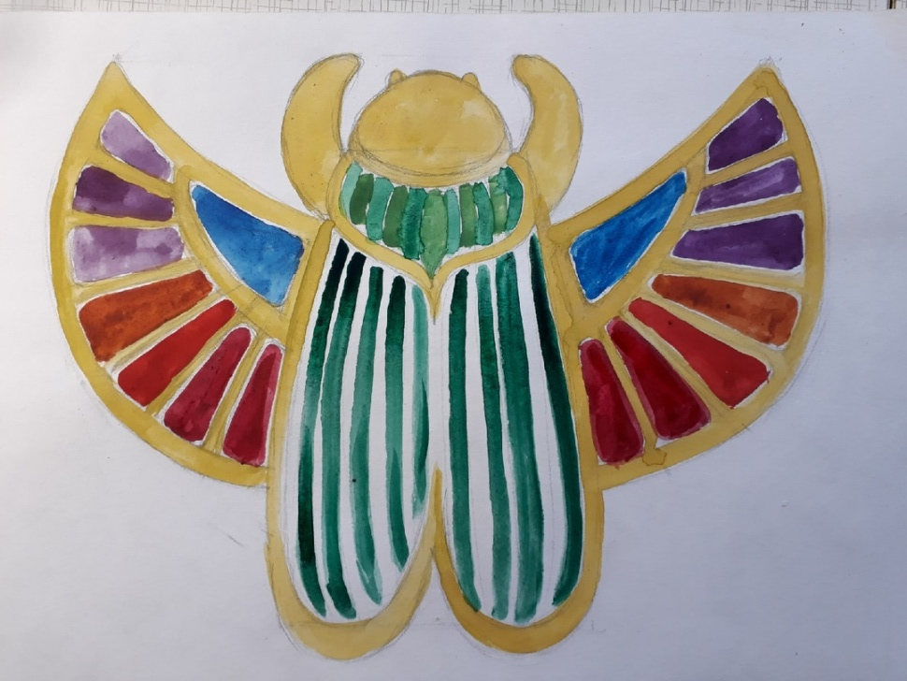
Украшения человека. Брошь - скарабей
МОУ ДО ЯрЮЦ «Радуга»
ДО «Природа и художник»
ПДО Строганова Ж.Е.

Slide 2
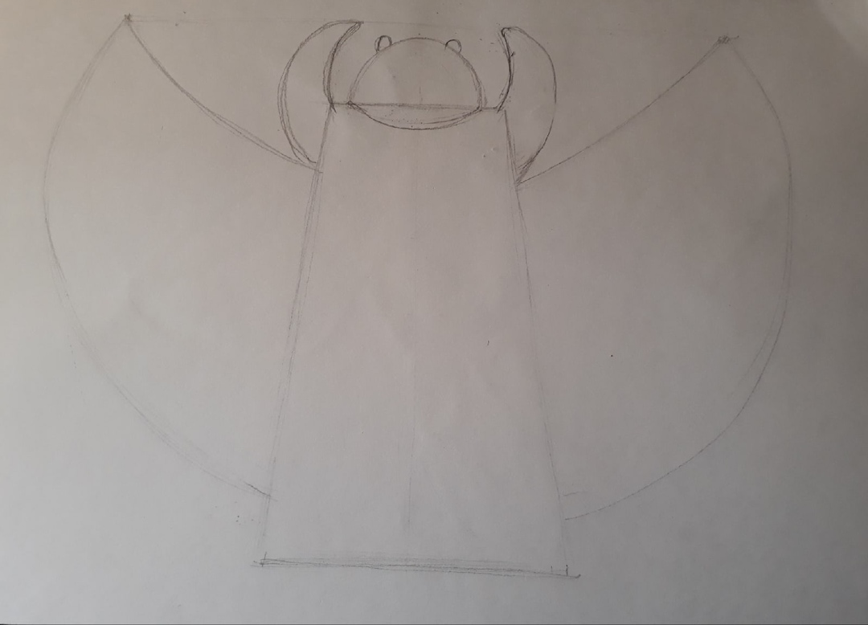
1.Лист берем горизонтально, легко проводим ось симметрии 2.В центре листа рисуем трапецию 3.Диагональными линиями намечаем крылья 4.Полукруг в верхней части голова 5.Рожки и глазки на голове

Slide 3
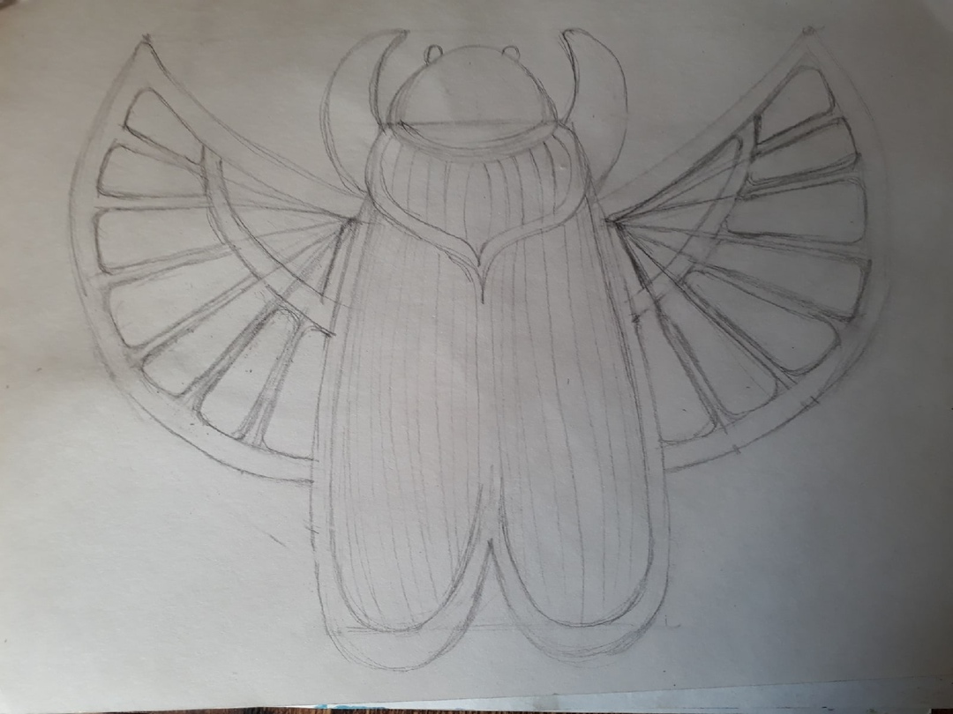
6.Намечаем точки на крылышках в которые будут сходиться линии с помощью которых мы нарисуем узор на них 7.В верхней части на тельце жучка рисуем сердечко 8.Намечаем вертикальные полоски на тельце жучка

Slide 4
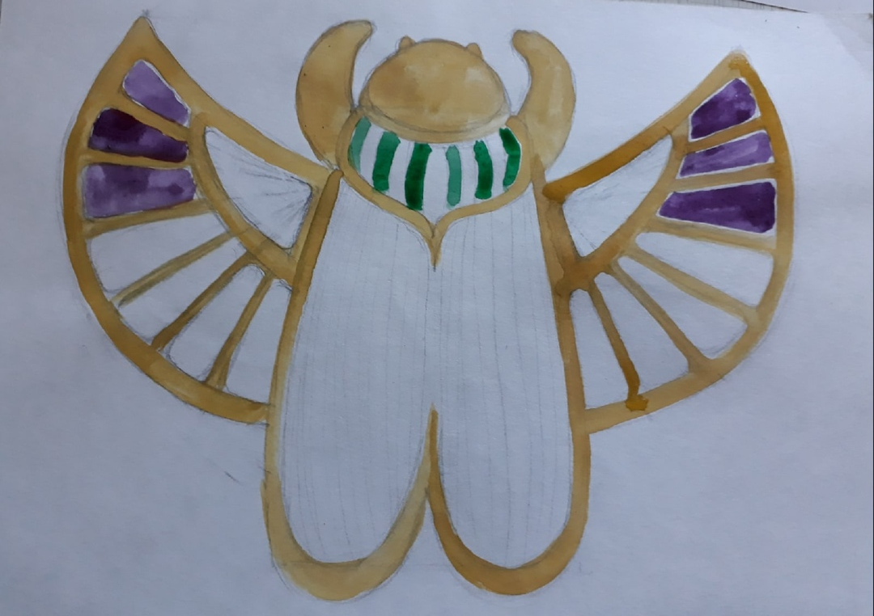
9.Намечаем точки на крылышках в которые будут сходиться линии с помощью которых мы нарисуем узор на них 10.В верхней части на тельце жучка рисуем сердечко 11.Намечаем вертикальные полоски на тельце жучка

Slide 5
12.Используем розовый, зелёный, фиолетовый, синий, красный цвет для крыльев и тела жука

Slide 6
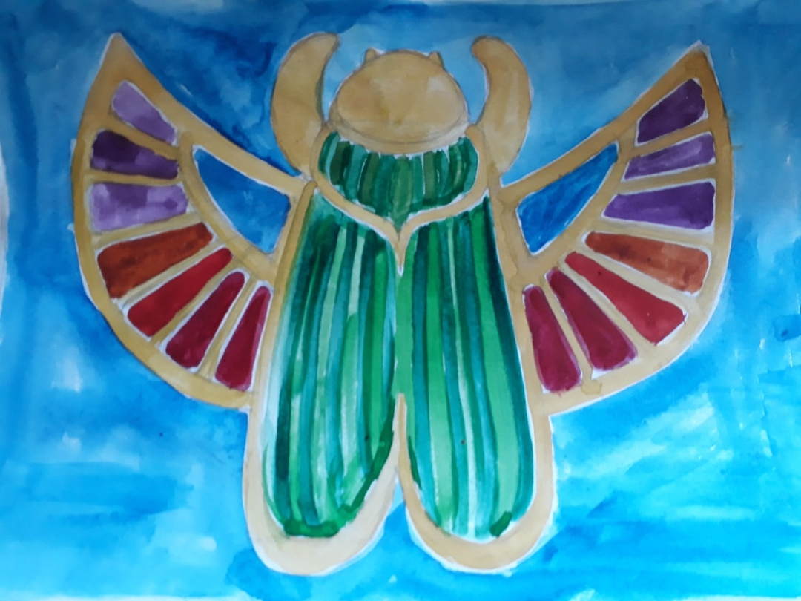
13. Делаем фон в холодной гамме, можно уточнить цвет и прорисовать детали.

